Slide 1
区间估计

Slide 2
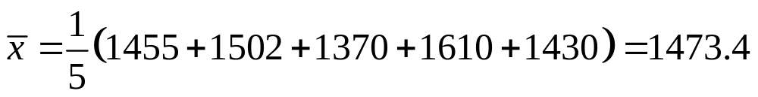
区间估计的思想
点估计总是有误差的，但没有衡量偏差程度的量，
区间估计则是按一定的可靠性程度对待估参数给出一个
区间范围。
引例 设某厂生产的灯泡使用寿命X~N（μ，100²），现
随机抽取5只，测量其寿命如下：1455，1502，1370，
1610，1430，则该厂灯泡的平均使用寿命的点估计值为

Slide 3
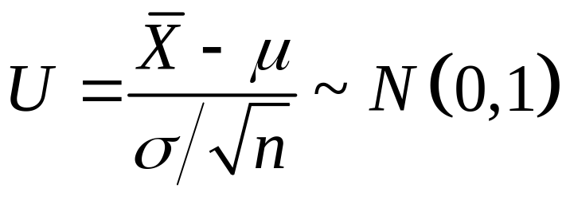
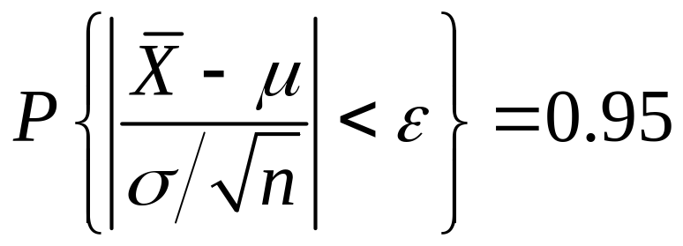
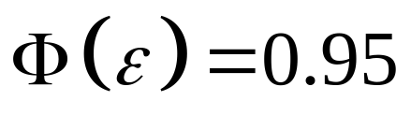

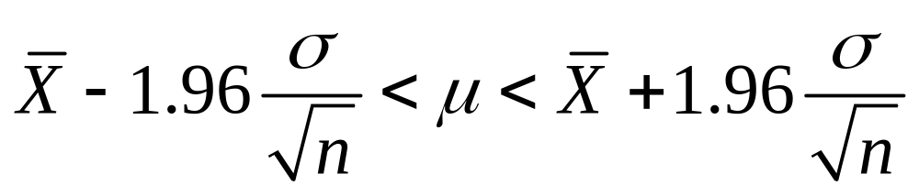
可以认为该种灯泡的使用寿命在1473.4个单位时间左右，
但范围有多大呢？又有多大的可能性在这“左右”呢？
如果要求有95%的把握判断μ在1473.4左右，则由U统计
量可知
由
查表得

Slide 4
置信水平、置信区间
设总体的分布中含有一个参数θ，对给定的α，如果
由样本（X₁，X₂，…，X_{n}）确定两个统计量
θ₁（ X₁，X₂，…，X_{n} ）， θ₂（ X₁，X₂，…，X_{n} ），
使得P{θ₁ <θ< θ₂}=1- α，则称随机区间（ θ₁ ， θ₂ ）为
参数θ的置信度（或置信水平）为1- α的置信区间。
θ₁——置信下限 θ₂——置信上限

Slide 5
几点说明
1、参数θ的置信水平为1-α的置信区间（ θ1， θ2）
表示该区间有100（1-α）%的可能性包含总体参
数θ的真值。
2、不同的置信水平，参数θ的置信区间不同。
3、置信区间越小，估计越精确，但置信水平会降低；
相反，置信水平越大，估计越可靠，但精确度会降
低，置信区间会较长。一般：对于固定的样本容量，
不能同时做到精确度高（置信区间小），可靠程度也
高（1- α大）。如果不降低可靠性，而要缩小估计范
围，则必须增大样本容量，增加抽样成本。

Slide 6
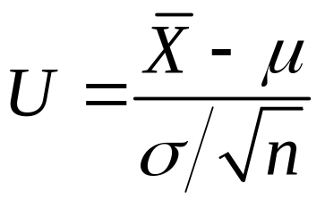
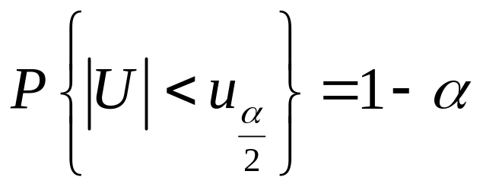
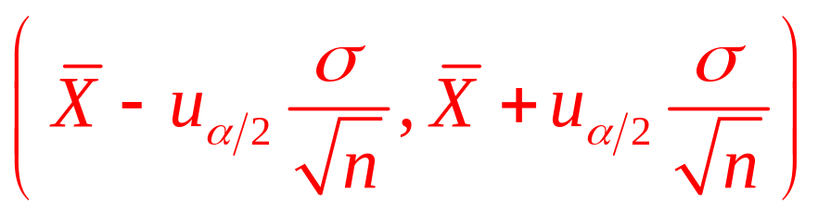
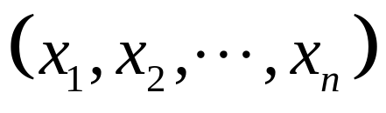
正态总体方差已知，对均值的区间估计
如果总体X~N（μ，σ²），其中σ²已知， μ未知，
则取U-统计量 ，对μ做区间估计。
对给定的置信水平1-α，由
确定临界值（X的双侧α分位数）得μ的置信区间为
将观测值 代入，则可得具体的区间。

Slide 7
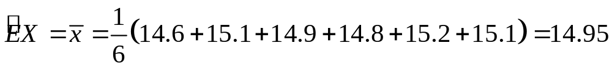
例1 某车间生产滚珠，从长期实践中知道，滚珠直径X
可以认为服从正态分布，从某天的产品中随机抽取6个，
测得直径为（单位：cm）
14.6，15.1，14.9，14.8，15.2，15.1
（1）试求该天产品的平均直径EX的点估计；
（2）若已知方差为0.06，试求该天平均直径EX的置信
区间：α=0.05；α=0.01。
解 （1）由矩法估计得EX的点估计值为

Slide 8
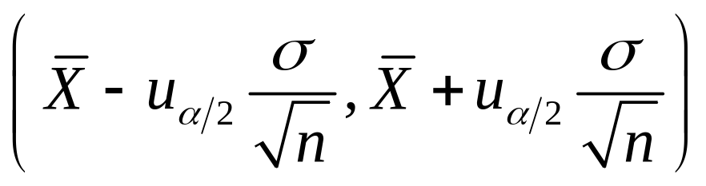
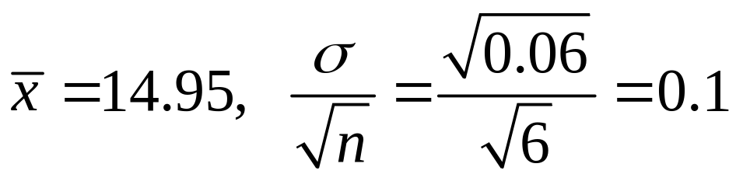
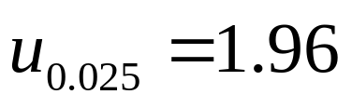
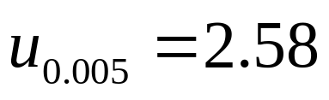
续解 （2）由题设知X~N（μ，0.06）
构造U-统计量，得EX的置信区间为
而
当α=0.05时，
所以，EX的置信区间为（14.754，15.146）
当α=0.01时，
所以，EX的置信区间为（14.692，15.208）
置信水平提高，置信区间扩大，估计精确度降低。

Slide 9


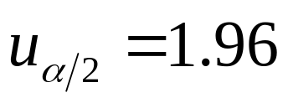
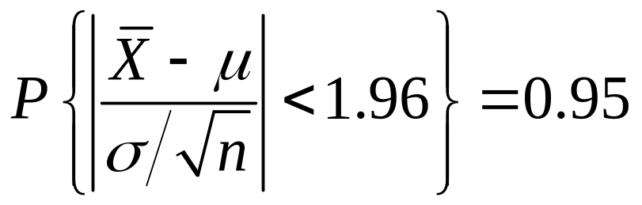
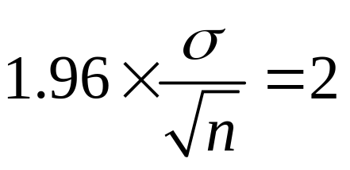
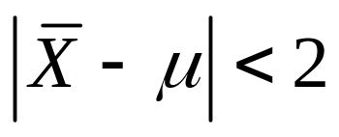
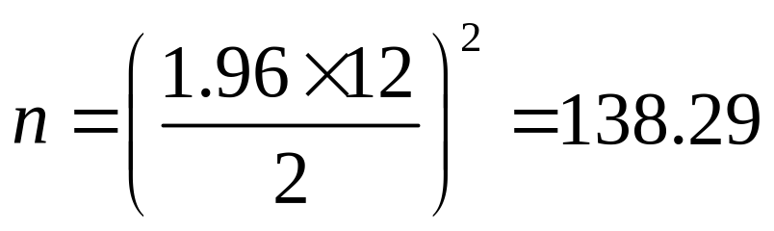
例2 假定某地一旅游者的消费额X服从正态分布
N（μ，σ²），且标准差σ=12元，今要对该地旅游者的平
均消费额EX加以估计，为了能以95%的置信度相信这种
估计误差小于2元，问至少要调查多少人？
解 由题意知：消费额X~N（μ，12²），设要调查n人。
由
得
查表得
即
而
解得
至少要调查139人

Slide 10
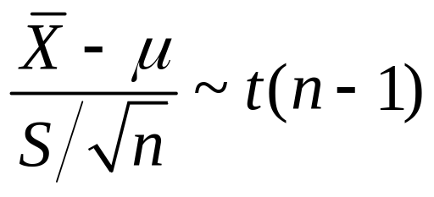
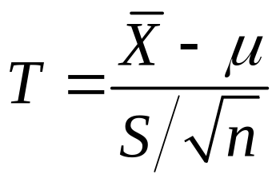
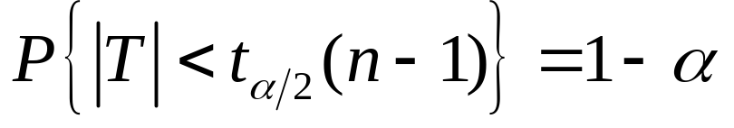
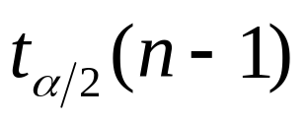
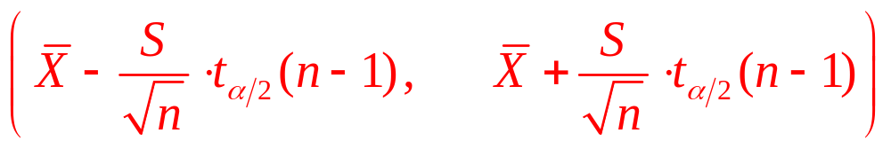
正态总体方差未知，对均值的区间估计
如果总体X~N（μ，σ²），其中μ，σ均未知
由
构造T-统计量
当置信水平为1-α时，由
查t-分布表确定
从而得μ的置信水平为1-α的置信区间为

Slide 11
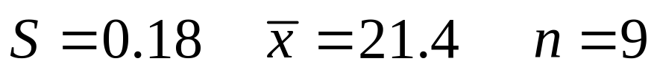
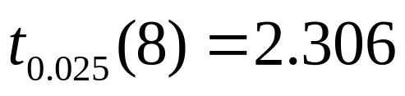
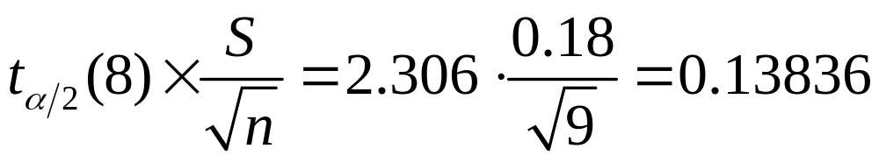
例3 某厂生产的一种塑料口杯的重量X被认为服从正态
分布，今随机抽取9个，测得其重量为（单位：克）：
21.1，21.3，21.4，21.5，21.3，21.7，21.4，21.3，
21.6。试用95%的置信度估计全部口杯的平均重量。
解 由题设可知：口杯的重量X~N（μ，σ²）
由抽取的9个样本，可得
由
得
查表得
全部口杯的平均重量的置信区间为（21.26，21.54）

Slide 12
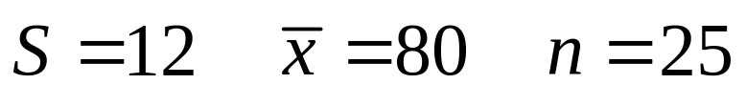
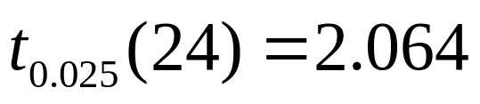
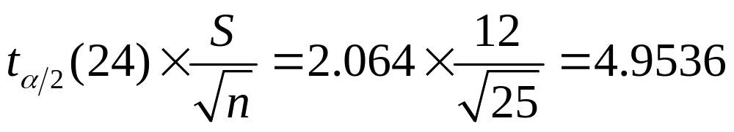
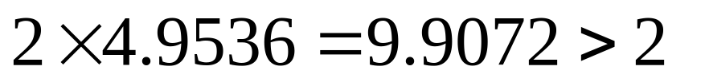
P127例5与P126例3的比较：
解 由题设可知：平均消费额X~N（μ，σ²）
由
得
查表得
平均消费额的置信区间为（75.0464，84.9536）
估计误差为
精确度降低
——原因：样本容量减少
在实际应用中，方差未知的均值的区间估计
较有应用价值。

Slide 13
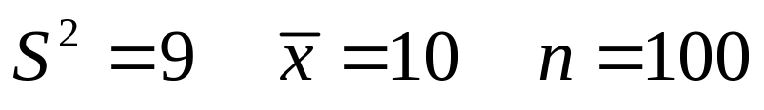

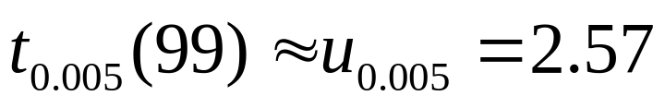
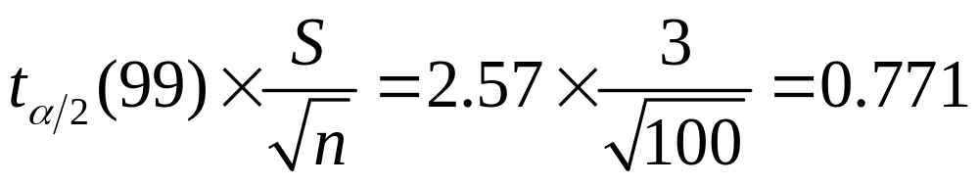
练习 假设某片居民每月对某种商品的需求量X服从正态
分布，经调查100家住户，得出每户每月平均需求量为
10公斤，方差为9，如果某商店供应10000户，试就居民
对该种商品的平均需求量进行区间估计（α=0.01），并
依此考虑最少要准备多少这种商品才能以99%的概率满
足需求？
解 由题设可知：平均需求量X~N（μ，σ²）
由
查表得
平均消费额的置信区间为（9.229，10.771）

Slide 14


续解
要以99%的概率满足10000户居民对该种商品的需求，则最少要准备的量为
（公斤）
最多准备
（公斤）

Slide 15
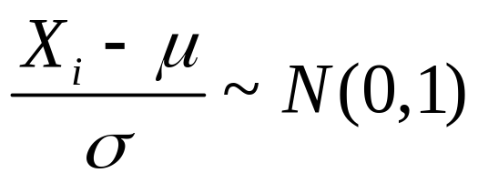
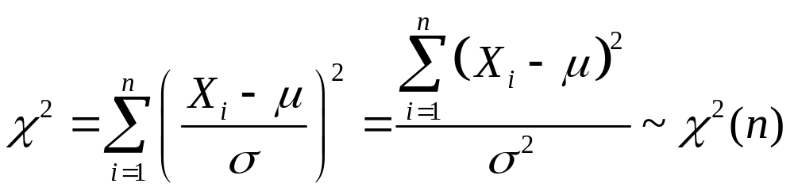
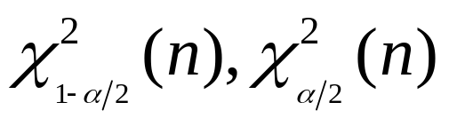
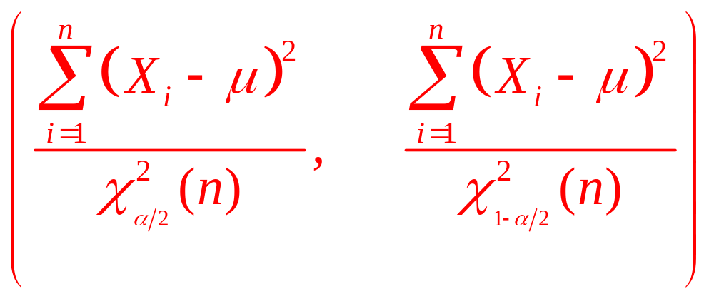
正态总体均值已知，对方差的区间估计
如果总体X~N（μ，σ²），其中μ已知，σ²未知
由
构造χ²-统计量
查χ²- 分布表，确定双侧分位数
从而得σ²的置信水平为1-α的置信区间为

Slide 16
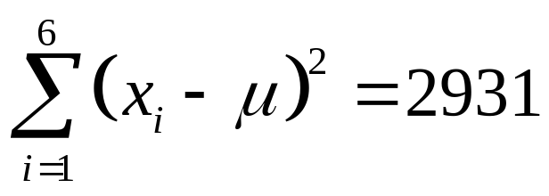
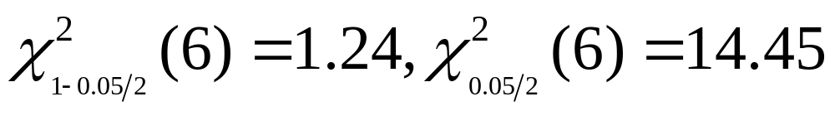
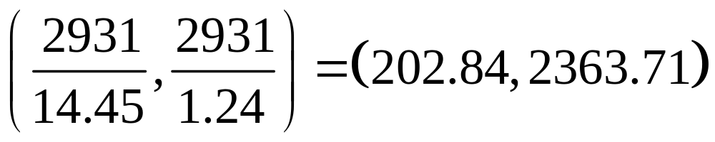
例题 已知某种果树产量服从Ｎ（218，σ²），随机
抽取6棵计算其产量为（单位：公斤）
221，191，202，205，256，236
试以95%的置信水平估计产量的方差。
解
计算
查表
果树方差的置信区间为

Slide 17
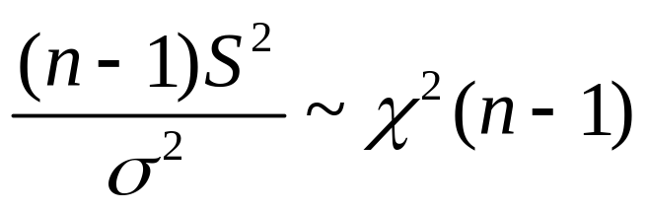
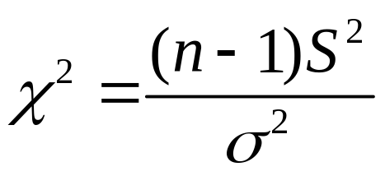
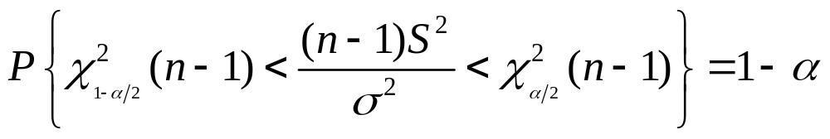
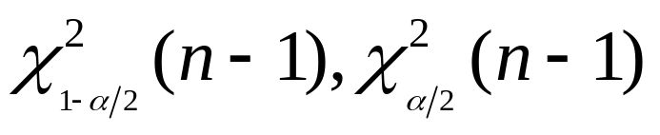
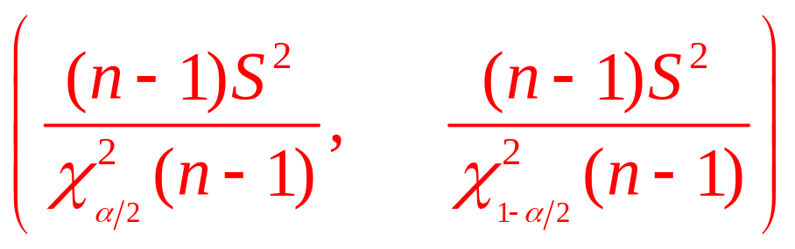
正态总体均值未知，对方差的区间估计
如果总体X~N（μ，σ²），其中σ²未知
由
构造χ²-统计量
当置信水平为1-α时，由
查χ²- 分布表，确定双侧分位数
从而得σ²的置信水平为1-α的置信区间为

Slide 18
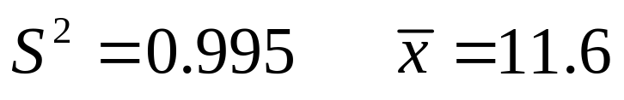


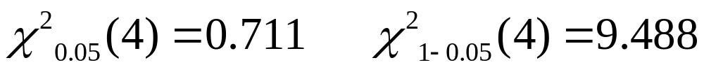
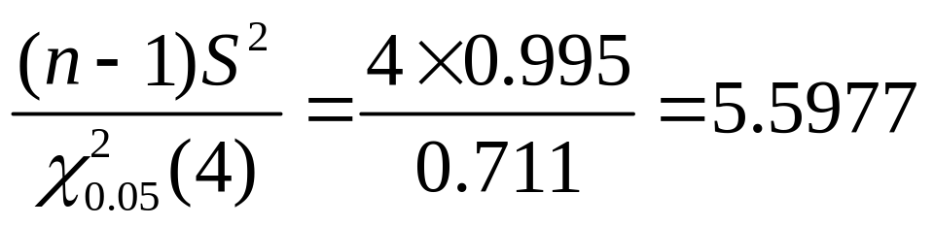
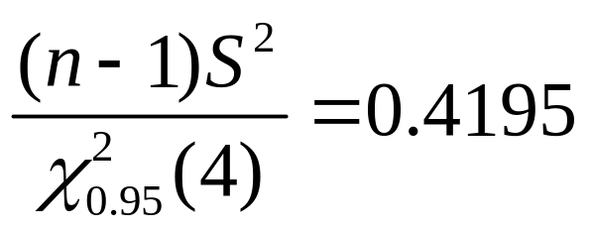
例4 设某灯泡的寿命X~N（μ，σ²）， μ，σ²未知，现
从中任取5个灯泡进行寿命试验，得数据10.5，11.0，
11.2，12.5，12.8（单位：千小时），求置信水平为
90%的σ²的区间估计。
解 样本方差及均值分别为
由
得
查表得
σ²的置信区间为（0.4195，5.5977）

Slide 19


小 结
总体服从正态分布的均值或方差的区间估计
假设置信水平为1-α
（1）方差已知，对均值的区间估计
构造U-统计量，反查标准正态分布表，
确定U的双侧分位数
得EX的区间估计为

Slide 20

小 结
总体服从正态分布的均值或方差的区间估计
假设置信水平为1-α
（2）方差未知，对均值的区间估计
构造T-统计量，查t-分布临界值表，
确定T的双侧分位数
得EX的区间估计为

Slide 21

小 结
总体服从正态分布的均值或方差的区间估计
假设置信水平为1-α
（3）均值已知，对方差的区间估计
构造χ²-统计量，查χ²-分布临界值表，
确定χ²的双侧分位数
得σ²的区间估计为

Slide 22
小 结
总体服从正态分布的均值或方差的区间估计
假设置信水平为1-α
（4）均值未知，对方差的区间估计
构造χ²-统计量，查χ²-分布临界值表，
确定χ²的双侧分位数
得σ²的区间估计为

Slide 23
区间估计
总体服从正态分布的对均值的区间估计
（1）方差已知，对均值的区间估计，构造U统计量
（2）方差未知，对均值的区间估计，构造T统计量

Slide 24
区间估计
总体服从正态分布的对方差的区间估计
（3）均值已知，对方差的区间估计，构造χ²统计量
（4）均值未知，对方差的区间估计，构造χ²统计量

Slide 25
作业 P131
5，7，8，9，14，15*
预习 第10章 1~5节

